Slide 1
Code::Blocks
輸入、輸出

Slide 2
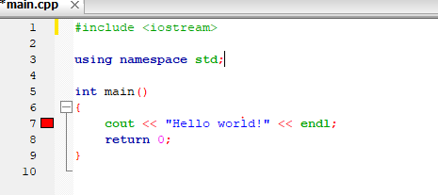
Header
標頭檔是一個檔案(通常是原始碼)，若需要載入函式庫也是如此
iostream : 全名input/output stream，用於輸入與輸出

Slide 3
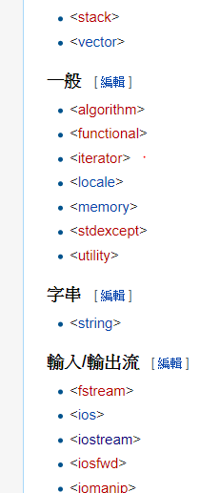
未來也有很多需要載入其他函式庫或是檔案的情況
維基上有C++標準庫的列表，有興趣可以自己去查範例來研究

Slide 4

Using namespace
C++標準函式庫都定義在std名稱空間之中
using用法有兩種
using 名稱空間::成員
(此方法會使得其他成員無法直接使用)
using namespace 名稱空間
(此方法是可直接使用所有成員)

Slide 5
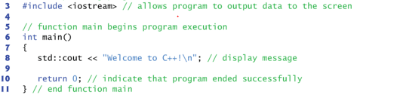
都沒加using的話，需要用到特定名稱空間裡的功能時都得打上該名稱空間

Slide 6
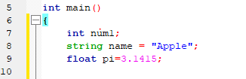
Type (型別)
int：整數
float、double：小數
char：字元(單一個字)
string：字串(一整串字)
使用變數前都需要宣告該變數存在，並且依照自己的使用需要給定型別。也可以在宣告的同時設定初始值

Slide 7
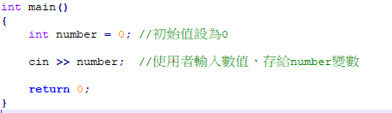
cin
使用 >> 輸入內容給變數，而後可以做其他操作或運算

Slide 8
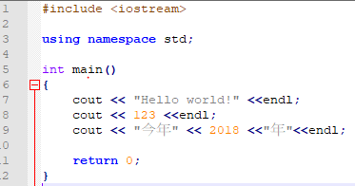
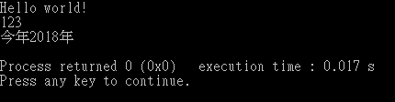
cout
用 << 輸出要顯示的內容。
要連續輸出不同type的內容時用多個<<分開

Slide 9
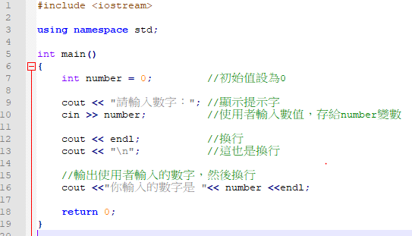

組合起來

Slide 10
數學運算
加法：＋
減法：－
乘法：＊
除法：／ (若用int來記錄結果的話，只會取到整數位)
取餘數：％ (只能用於 int % int)
指定(assign)：=
運算順序遵守四則運算的先後順序(先乘除後加減)
運算完的答案要記得再assign給變數保存起來，否則就白算囉!

Slide 11
比較 (未來教條件判斷時使用)
＞：大於
＜：小於
＞＝：大於等於
＜＝：小於等於
＝＝：等於
！＝：不等於
＝：assign

